Slide 1
FPGA_1차
Updated: 2019.03.07

Slide 2
목 차
What is FPGA?
What is Zynq?
Zybo-20 (zynq-7020)
Verilog 기본 문법
RTL 합성 및 구현

Slide 3

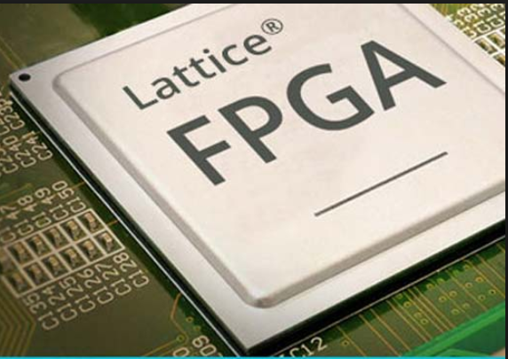
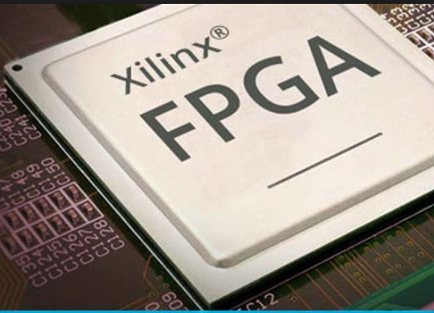
1. What is FPGA?
FPGA(Field Programmable Gate Array)
- 설계 가능한 논리 소자(AND, OR, XOR, NOT 등)과 프로그래밍이 가능한 내부 회로가 포함된 반도체 소자.
Field란 말은 논리 블록을 시스템 설계자가 요구하는 대로
내부를 연결할 수 있음을 말함.

Slide 4
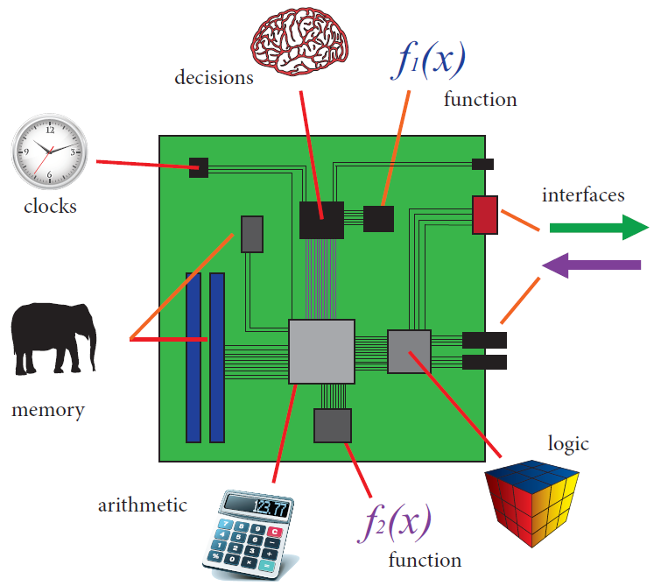
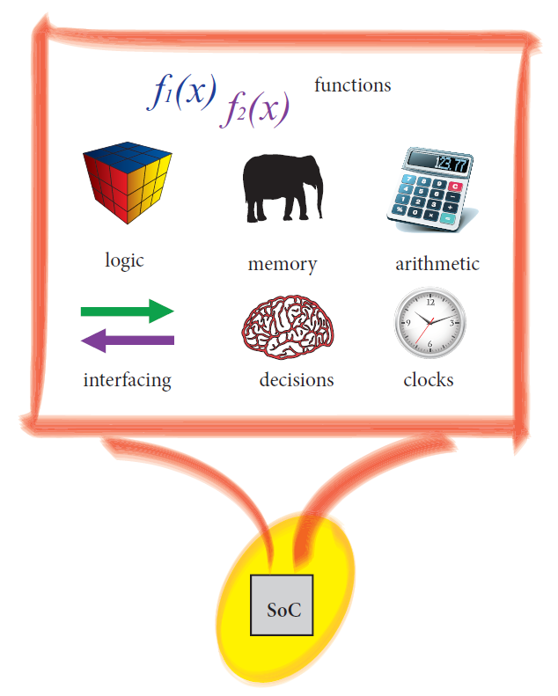
2. What is Zynq?
Zynq SoC는 Xilinx 社에서 만든 ARM을 기반으로 프로세서의
소프트웨어 프로그래밍 기능과 FPGA의 하드웨어 프로그래밍 기능을 통합함으로써 단일 장치에 통합시킨 칩.

Slide 5
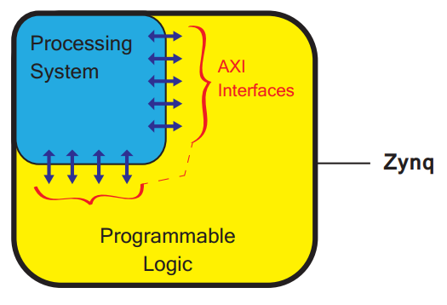
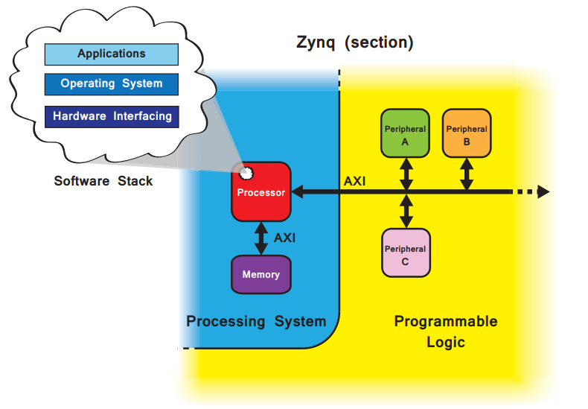
2. What is Zynq? 1) Zynq SoC(System On Chip)
Zynq의 내부는 크게 2분야로 나뉨.
PS(Processing System) 영역 (ARM,C)
PL(Programable Logic) 영역 (HDL)
이 두 영역간의 상호작용은
AXI 인터페이스를 통해 이루어짐

Slide 6
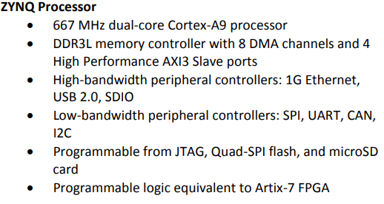
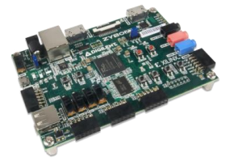
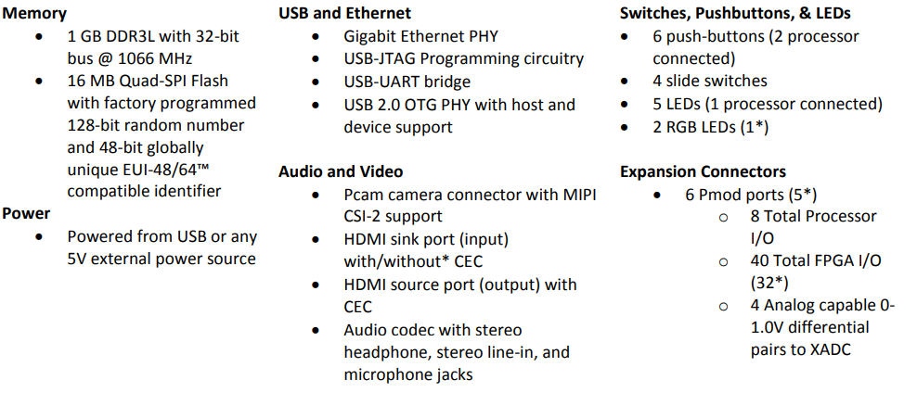
3. Zybo-20 (Zynq-7020)

Slide 7
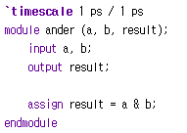
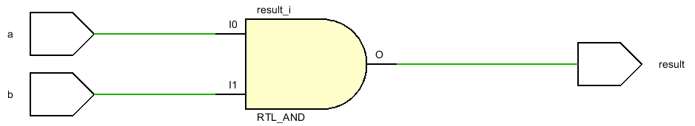
4. Verilog 기본 문법 - 1
기본 형태 – Ex) assign 문
module 모듈 이름( Port List );
Port 선언부
Data Type 선언부
Logic 선언부
endmodule
A
Result
B

Slide 8

4. Verilog 기본 문법 - 2
숫자 표현법
Sized, Unsized
- Sized : 8’b11101010 (8-bit size)
- Unsized : 425 (32-bit size)
8
‘b
11101010
숫자 표현법에는 sized와 unsized 두가지가 있다.
Sized는 숫자의 bit size를 정하고 표현 한것이고 unsized는 숫자의 bit size를 정하지 않고 표현 한것이다. Unsized로 표현하여 bit size를 정하지 않으면 디폴트로 32-bit size이다.
추가로 음수 표현 시 제일 앞에
– 기호를 같이 넣어주면 된다.
Ex) -8’d38 (8-bit size)
‘b는 뒤에 나올 숫자의 진법을 의미 한다.
‘b – binary (2진수)
‘o – octal (8진수)
‘h – hexadecimal (16진수)
‘d – decimal (10진수)
1. 11101010은 2진수이며, 1110_1010과 동일하게
사용 할 수 있다.
2. size보다 작을 때는 제일 앞에 값이 0, x, z일 때는 같은 값이 확장 되고, 제일 앞이 1일 경우는 0으로 확장
된다.
Ex)
8’b0010 = 8’b00000010
7’bX1010 = 7’bXXX1010
3’bZ = 3’bZZZ
6’b1100 = 6’b001100
4’d23 = 4’d0111 = 4’d7

Slide 9
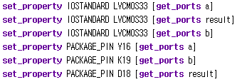
4. Verilog 기본 문법 - 3
전압 Level 및 Port 설정
전압 Level 설정
Ex) LVCM0S33 [get_ports a]
LVCM0S33 -> 3.3V
[get_ports a] -> Port A
=> Port A에 전원은 3.3V
Port 설정
Ex) Y16 [get_ports a]
Y16 -> Y16 Port로 설정
[get_ports a] -> Port A
=> Y16를 Port A로 설정

Slide 10
5. RTL 합성 및 구현
〮 HDL (Hardware Description Language)
- FPGA의 대표적인 하드웨어 기술 언어로 VHDL 및 Verilog가 있음.
〮 Synthesis (합성)
- HDL로 기술된 하드웨어 동작을 FPGA에 맞는 동작을 하는
소자로 바꿔주는 역할을 함.
〮 implementation (구현)
- 합성된 하드웨어 소자와 제어 및 설계된 포트, 배선(배치)을 연결시킴.
HDL
Synthesis
Imple
mentation
A
Result
B

Slide 11
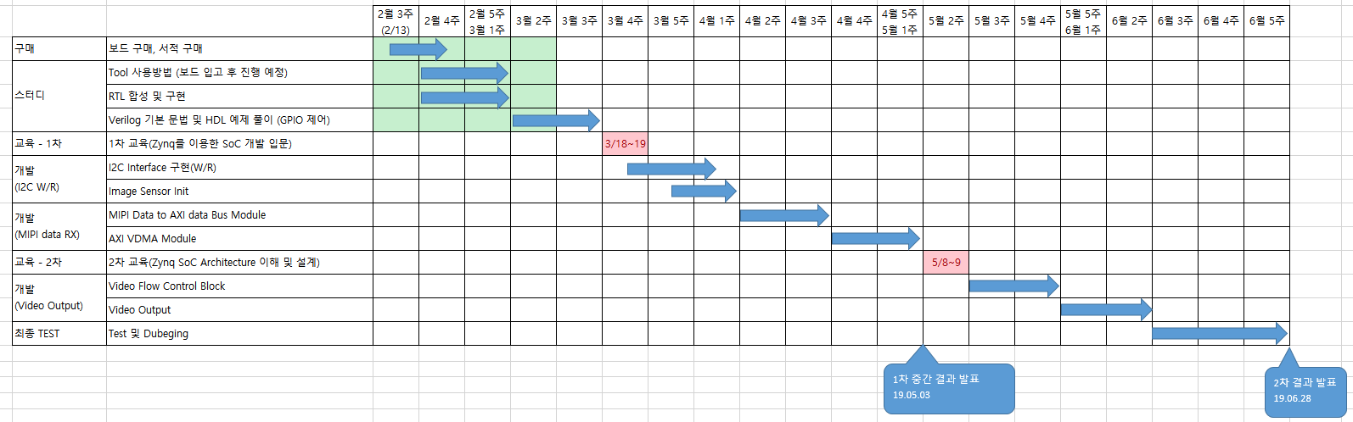
FPGA 개발 일정표

